Slide 1

Jenkins介紹
ITT APS-equalhsiao
DEV 08, 2017

Slide 2
Agenda
Jenkins建置流程
Jenkins測試工具介紹
Jenkins帳號權限管理
Jenkins其他功能
Jenkins建置與建置後
實際操作
Notes:
Jenkins建置流程:簡單的介紹jenkins的整體流程
Jenkins帳號權限管理:帳號方面最適合我們遠傳的AD帳號,權限方面主要介紹最彈性的Role-based strategy
Jenkins建置與建置後:會詳細介紹主要的建置方式
Jenkins其他功能:介紹jenkins其他較為實用的功能(聲明建構、備份、紀錄用戶行為已及目前遠傳在jenkins上面的應用)\
實際操作:會實際操作使用sonaqube進行codescan,錄製selenium腳本與jmeter腳本、最後已簡單的HelloWorld來demo自動化上版

Slide 3
Agenda
Jenkins建置流程
Jenkins測試工具介紹
Jenkins帳號權限管理
Jenkins其他功能
Jenkins建置與建置後
實際操作
Notes:
Jenkins建置流程:簡單的介紹jenkins的整體流程
Jenkins帳號權限管理:帳號方面最適合我們遠傳的AD帳號,權限方面主要介紹最彈性的Role-based strategy
Jenkins建置與建置後:會詳細介紹主要的建置方式
Jenkins其他功能:介紹jenkins其他較為實用的功能(聲明建構、備份、紀錄用戶行為已及目前遠傳在jenkins上面的應用)\
實際操作:會實際操作使用sonaqube進行codescan,錄製selenium腳本與jmeter腳本、最後已簡單的HelloWorld來demo自動化上版

Slide 4
What is Jenkins
Jenkins
SVN
Ant
JACOCO
Jmeter
PMD
Junit
Selenium
checkstyle
Tomcat
Notes:
Jenkins中包含了如圖中各種工具、我們可以使用SVN將原始碼checkout下來後透過Ant將.java檔案編譯成.class檔 再透過Ant來執行自動化測試的工具 JACOCO會執行Junit並記錄了Junit的覆蓋率，Jmeter、Selenium會執行我們預先錄製好的腳本、PMC、checkstyle則會進行code scan 、Ant將class檔案打包成war檔、最後透過tomcat的API上傳我們在Ant生成的war檔

Slide 5








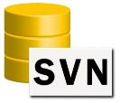

Jenkins的流程
build④
put③
test⑤
deploy⑥
Send Mail⑦
Browser
pull ②
commit①
Developer
User
Notes:
Jenkins中可以結合各種測試工具來完成任務如:
junit、jacoco、checkstyle、findbugs、PMD、selenium、jmeter
1.Commit: 開發人員開發完程式後將程式提交到SVN Server 上
2.Pull:jenkins透過Commit 觸發事件 執行自動化測試，將SVN Source Code 下載到Jenkins Server
3.Put:jenkins將Source Code 交付給Apach Ant 建構
4.Build:Ant或Maven將.java檔案編譯成.class檔案後執行各種測試(Junit單元測試, ,Selenium:UI測試,JaCoCo:單元覆蓋率測試
5.Deploy:當建置成功將打包出的war檔部屬到tomcat上
6.Send mail:jenkins將測試結果Email給開發人員
7.Browser:使用者上網使用系統
流程效果

Slide 6
Jenkins帳號權限管理

Slide 7
Agenda
Jenkins建置流程
Jenkins測試工具介紹
Jenkins帳號權限管理
Jenkins其他功能
Jenkins建置與建置後
實際操作
Notes:
Jenkins建置流程:簡單的介紹jenkins的整體流程
Jenkins帳號權限管理:帳號方面最適合我們遠傳的AD帳號,權限方面主要介紹最彈性的Role-based strategy
Jenkins建置與建置後:會詳細介紹主要的建置方式
Jenkins其他功能:介紹jenkins其他較為實用的功能(聲明建構、備份、紀錄用戶行為已及目前遠傳在jenkins上面的應用)\
實際操作:會實際操作使用sonaqube進行codescan,錄製selenium腳本與jmeter腳本、最後已簡單的HelloWorld來demo自動化上版

Slide 8
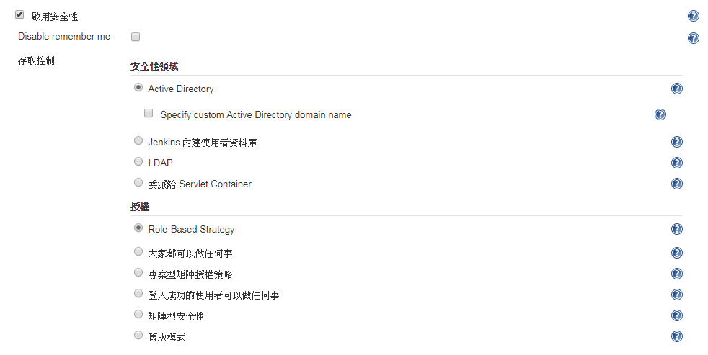
Jenkins結合AD帳號
1.
2.
3.
4.
1.
2.
3.
4.
5.
Notes:
在jenkins可以很與windows的AD帳號結合不需要再另外設定jenkins的使用者，也可以使用Jenkins提供的註冊流程jenkins內建的資料庫或者Servelet Container(tomcat、jboss、jetty)等使用
在授權上面除了可以設定每個使用者的權限與能做的事情外，也能夠針對某的角色設定權限並賦予使用者
Active Directory: 結合AD帳號
Jenkins內建使用者資料庫:jenkins自帶的資料庫
委派給Servlet Container:使用tomcat的使用者等
大家都可以做任何事:不設定
舊版模式:跟 Jenkins 1.164 以前的驗證方式一樣。 也就是說，如果您身兼 "admin" 角色，就可以控制整個系統，否則 (包含匿名使用者) 就只有讀取權限。
專案型矩陣授權策略:依照專案設定權限
Role-Based Strategy:基於角色設定的權限在依照不同專案加上專案的權限

Slide 9
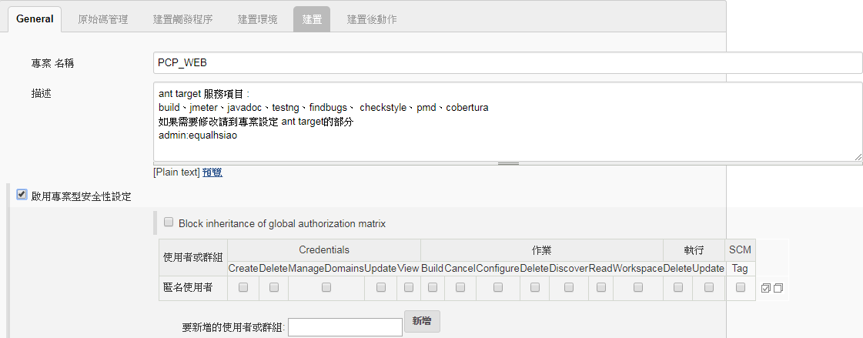
專案型矩陣授權策略
Notes:
專案型矩陣授權策略決定了誰可以作什麼事,除了全局的設置外,也可以依照專案來決定。

Slide 10
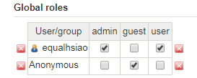
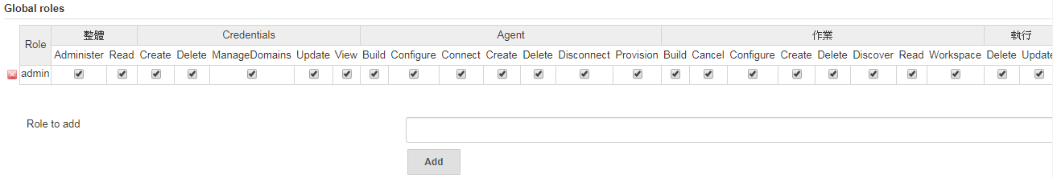
Role-Based Strategy
針對角色的權限管理
Notes:
自定義角色套件:role-strategy.hpi
針對角色的權限管理可以自己增加角色對所有專案的權限，比如說equalhsiao擁有管理者admin的權限,但是對專案的權限僅有Test的角色，equalhsiao仍可對所有專案執行admin的動作,另外也可以對整個AD Group給予權限
登出後沒有登入的角色(Anonymous)雖然可以看到所有專案但是卻什麼也不能做,但是由於有設定Anonymous可以對Test2做任何事，所以由此可知Item roles是建立在global roles上面的。

Slide 11
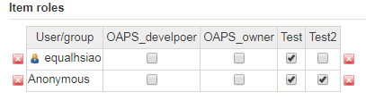
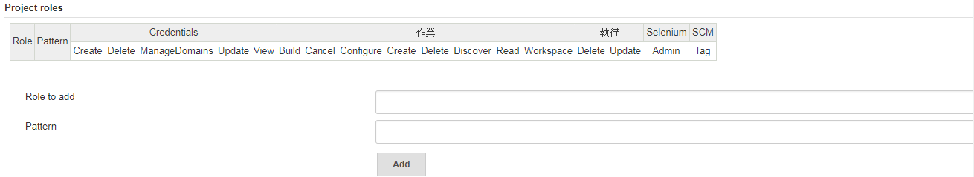
Role-Based Strategy
針對專案的權限

Slide 12
建置(build)

Slide 13
Agenda
Jenkins建置流程
Jenkins測試工具介紹
Jenkins帳號權限管理
Jenkins其他功能
Jenkins建置與建置後
實際操作
Notes:
Jenkins建置流程:簡單的介紹jenkins的整體流程
Jenkins帳號權限管理:帳號方面最適合我們遠傳的AD帳號,權限方面主要介紹最彈性的Role-based strategy
Jenkins建置與建置後:會詳細介紹主要的建置方式
Jenkins其他功能:介紹jenkins其他較為實用的功能(聲明建構、備份、紀錄用戶行為已及目前遠傳在jenkins上面的應用)\
實際操作:會實際操作使用sonaqube進行codescan,錄製selenium腳本與jmeter腳本、最後已簡單的HelloWorld來demo自動化上版

Slide 14
Jenkins的主要設定
General
原始碼管理
建置
建置後
Notes:
建置的過程主要分為4個步驟 :
第一步驟:建置的基本設定包括專案名稱、描述、JDK版本等。
第二步驟:需要選取如何取得程式碼，目前支援的項目有:SVN、Git、CSV等。
第三步驟:需要決定如何編譯程式碼與測試；我們可以選擇Ant、Maven、gradle來編譯.java檔案成為.class檔案並接續結合各種測試工具達到自動化測試的目的。
第四步驟:收集第三步驟測試所產生出來的報表，並且通知使用者建置的狀況。
詳細圖解請看下一頁投影片

Slide 15
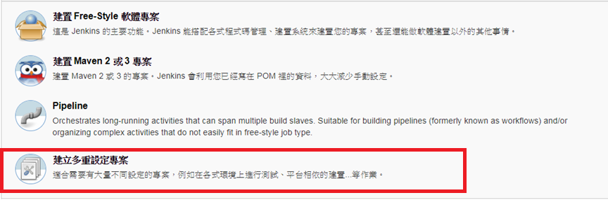
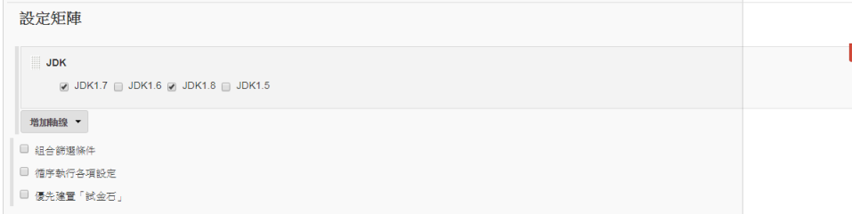
Jenkins建置專案
Notes:
一般而言，我們只需要能夠在一個JDK版本上能夠運行就夠了，但是如果需要升級成更高版本的JDK就需要測試
我們可以用多重專案來進行相依性測試,比如說我們Java有很多版本的JDK,但是我們
不確定是否能夠運行在更高版本的JDK上,我們就可以利用jenkins來進行相依性測試

Slide 16
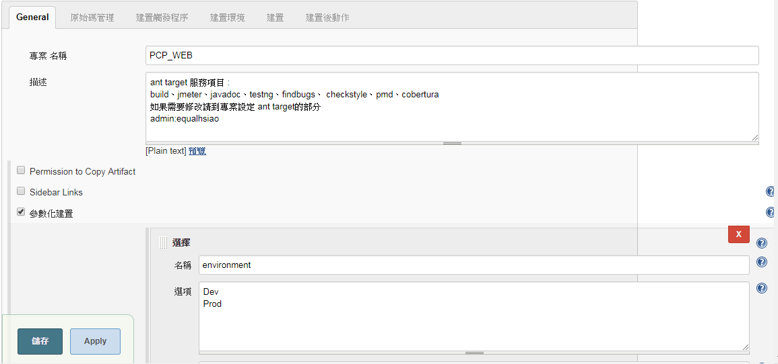
專案設定
Notes:
專案設定中可以指定專案名稱，與使用參數化建置、如果選擇忽略舊Builds則會重新從SVN checkout一份 指定使用的JDK

Slide 17
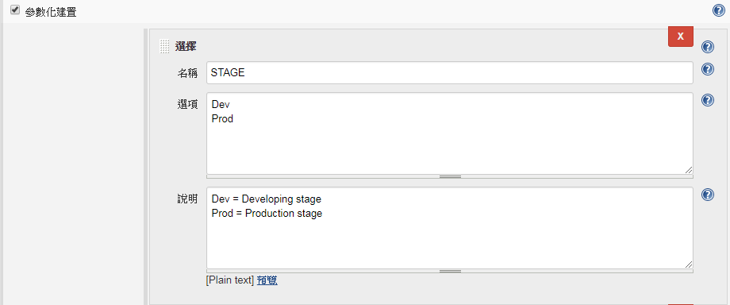
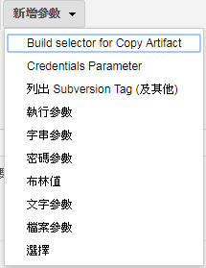
參數化建置
Notes:
參數化建置提供了多種參數可供複製建置的xml並存成參數
Credentials parameter:將jenkins的驗證token當成參數
列出Subversion Tag:將儲存庫中的專案名稱當成參數
檔案參數:上傳檔案到workspace
密碼參數:在輸入後會以隱碼的方式顯示
布林參數:同字面,參數只有true或false
執行參數:將先前運行的遠端建置URL當成參數
選擇:可以在建置前選擇設定好的選項,比如選擇Dev或者Prod
文字參數:一般文字設定的參數

Slide 18
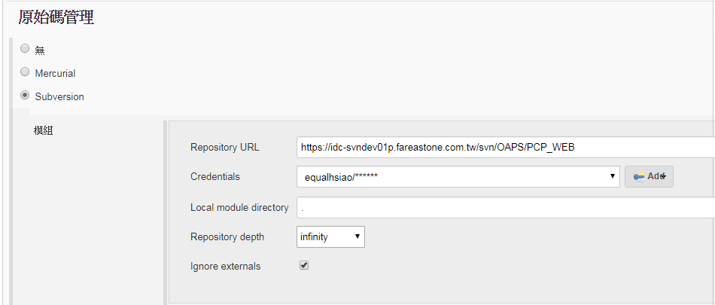
原始碼管理
結合SVN
Notes:
建置專案後我們可以設置SVN結合也可以結合git使用

Slide 19
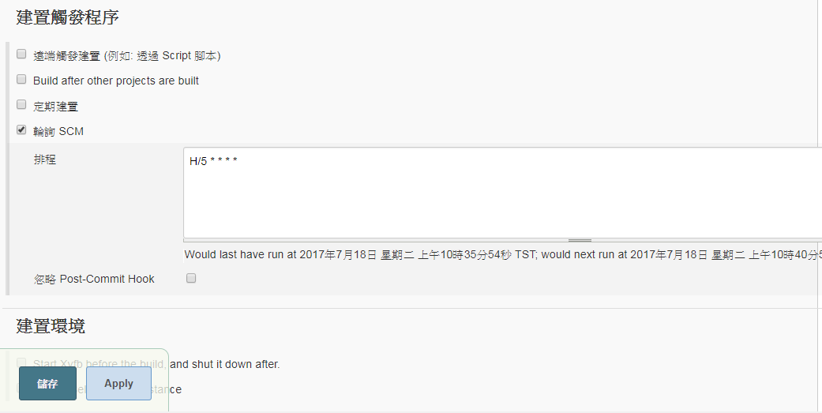
建置觸發程序
可選擇的觸發方式
Notes:
如何觸發建置 可以選擇定時或者每5分鐘檢查一次SVN有沒有變更,使用的格式是Crontab，也可以都不選擇 要建置時手動建置
此處選擇輪詢SCM,每過5分鐘就檢查一次是否有變更,若有變更則checkout與建置

Slide 20
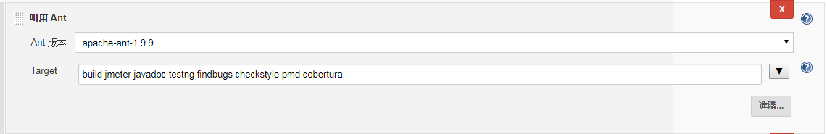
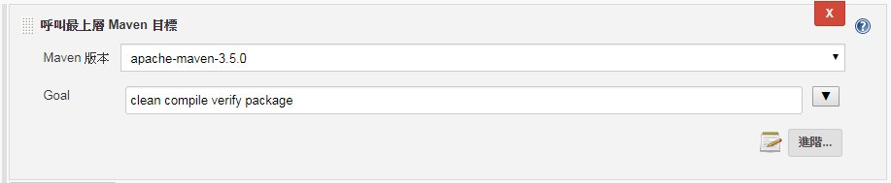
建置
使用Ant建置
使用Maven建置
Notes:
建置過程可以選擇使用Ant或Maven

Slide 21
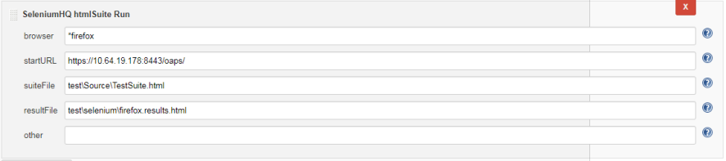
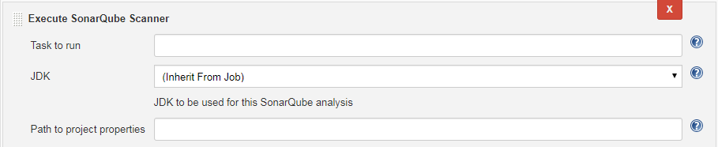
其他建置
建置 Selenium
建置SONARQUBE
Notes:
建置過程也可以使用selenium或sonarqube

Slide 22
建置後(after build)

Slide 23
Agenda
Jenkins建置流程
Jenkins測試工具介紹
Jenkins帳號權限管理
Jenkins其他功能
Jenkins建置與建置後
實際操作
Notes:
Jenkins建置流程:簡單的介紹jenkins的整體流程
Jenkins帳號權限管理:帳號方面最適合我們遠傳的AD帳號,權限方面主要介紹最彈性的Role-based strategy
Jenkins建置與建置後:會詳細介紹主要的建置方式
Jenkins其他功能:介紹jenkins其他較為實用的功能(聲明建構、備份、紀錄用戶行為已及目前遠傳在jenkins上面的應用)\
實際操作:會實際操作使用sonaqube進行codescan,錄製selenium腳本與jmeter腳本、最後已簡單的HelloWorld來demo自動化上版

Slide 24
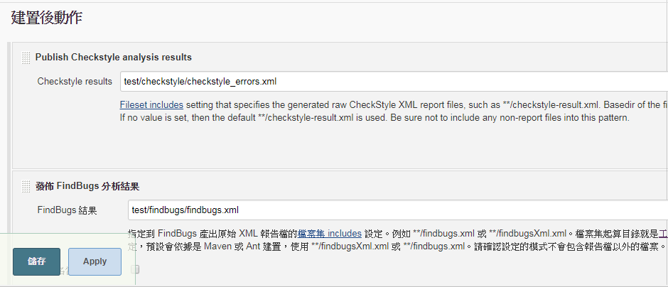
Jenkins建置後動作
建置後收集報表
Notes:
Jenkins建置後動作主要用於收集報表資料與通知使用者

Slide 25

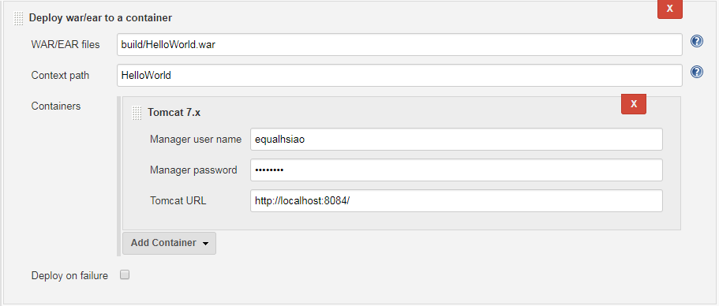
Jenkins自動化佈署
Notes:
Jenkins在建置完成後使用plugin透過tomcat提供的管理介面來佈版

Slide 26
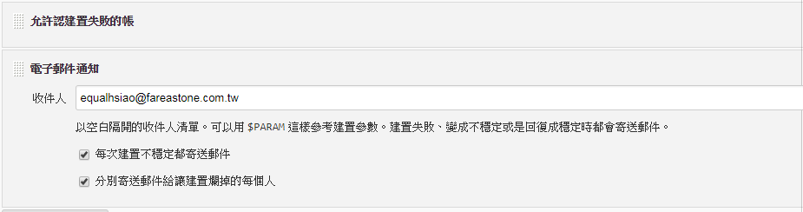
Email通知建置結果
通知建置結果
Notes:
基本的通知建置結果 可以設定在建置失敗或成功時發送email

Slide 27
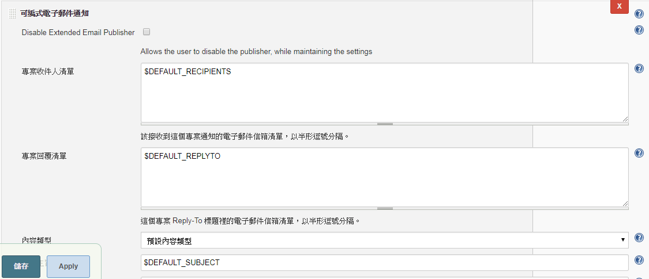
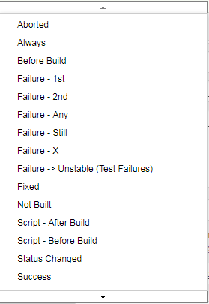
進階Email通知建置結果
通知建置結果
Notes:
進階設定email 除了可以自行設定email的template外還能依照各種狀況(Success、Failure、NotBuilt…)發送給不同的使用者

Slide 28
Jenkins測試工具介紹

Slide 29
Agenda
Jenkins建置流程
Jenkins測試工具介紹
Jenkins帳號權限管理
Jenkins其他功能
Jenkins建置與建置後
實際操作
Notes:
Jenkins建置流程:簡單的介紹jenkins的整體流程
Jenkins帳號權限管理:帳號方面最適合我們遠傳的AD帳號,權限方面主要介紹最彈性的Role-based strategy
Jenkins建置與建置後:會詳細介紹主要的建置方式
Jenkins其他功能:介紹jenkins其他較為實用的功能(聲明建構、備份、紀錄用戶行為已及目前遠傳在jenkins上面的應用)\
實際操作:會實際操作使用sonaqube進行codescan,錄製selenium腳本與jmeter腳本、最後已簡單的HelloWorld來demo自動化上版

Slide 30







測試工具介紹
覆蓋率測試
功能級測試
壓力測試
codescan

Slide 31

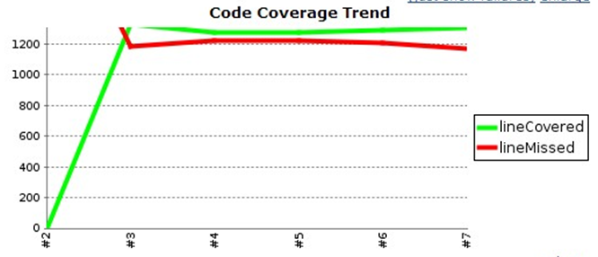
Jacoco可以利用單元測試統計所有的程式碼是否都有測試過
Notes:
JaCoCo介紹:是一個覆蓋率測試工具，可以嵌入到Ant、Maven中，也可以作為Eclipse套件，覆蓋率測試可以確保class中的method都有執行到並將其數值化，以便測試人員觀察。
JaCoCo的原理:採用標準的JVM Tool Interface。把JaCoCo agent加入到JVM後啟動，加載到JVM中的class具體被執行了哪些程式將會被記錄下來，JaCoCo蒐集這些執行訊息直到JVM結束後生成靜態報告。
與JaCoCo相同類型的產品還有Cobertura
覆蓋率測試目地:
確保所有的程式碼都有被測試過
降低有隱藏bug的可能
將測試比例數值化

Slide 32
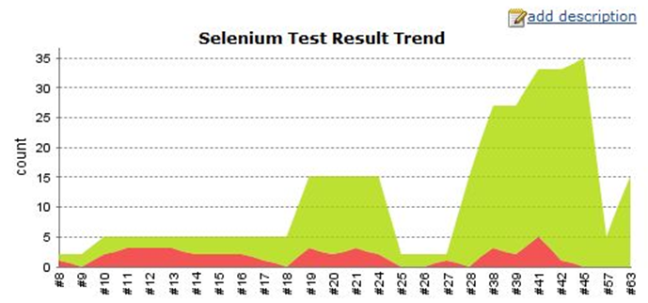
Selenium簡介
Selenium可以模擬使用者操作網頁的過程，並且執行功能性的測試,我們也可以透過Selenium IDE 來錄製腳本
Notes:
前往http://www.seleniumhq.org/download/ 下載selenium-server-standalone.jar與 client-combined-3.4.0-nodeps.jar以及對應的瀏覽器模擬器

Slide 33
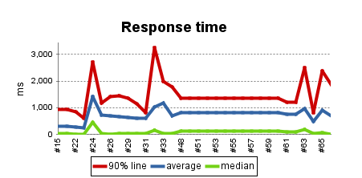
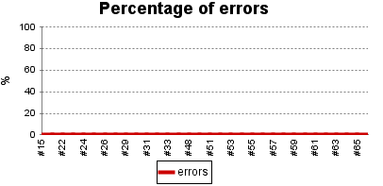
Jmeter是一款純Java開發的壓力測試工具,其功能與需要付費的Loadrunner相同,都可以模擬數以百計的使用者操作,Jmeter搭配badboy就可以簡單的錄至腳本,不需要寫任何程式。
Notes:
字要分段優缺點,對比loadrunner
Selenium與jmeter的差別:
Selenium更傾向於對於網頁功能的自動測試，且也提供較多對程式的支援，jmeter則可以針對request與response的時間做統計與驗證結果

Slide 34

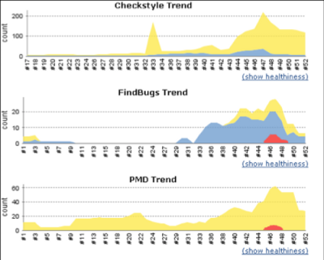
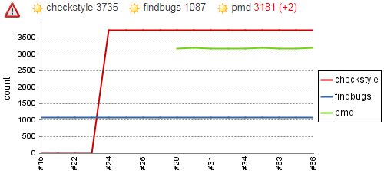
程式碼檢查工具
在jenkins也支援其他程式碼掃描工具
Notes:
Pmd它是一個基於靜態規則集的Java源碼分析器，它可以識別出潛在的如下問題： – 可能的bug——空的try/catch/finally/switch塊。 – 無用代碼(Dead code)：無用的本地變量，方法參數和私有方法。 – 空的if/while語句。 – 過度複雜的表達式——不必要的if語句，本來可以用while循環但是卻用了for循環。 – 可優化的代碼：浪費性能的String/StringBuffer的使用。
FindBugs它用來查找Java代碼中存在的bug。它使用靜態分析方法標識出Java程序中上百種潛在的不同類型的錯誤。
Checkstyle它定義了一系列可用的模塊，每一個模塊提供了嚴格程度(強制的，可選的…)可配置的檢查規則。規則可以觸發通知(notification)，警告(warning)和錯誤(error)。
原文網址：https://read01.com/4Dzkn8.html

Slide 35
三種工具的差別
工具 | 目的 | 檢查項目
FindBugs 檢查.class | 基於Bug Patterns概念，查找javabytecode（.class檔案）中的潛在bug | 主要檢查bytecode中的bug patterns，如NullPoint空值檢查、没有合理關閉資源、字符串相同判斷錯誤（==，而不是equals）等
PMD 檢查.java | 檢查Java Source code中的潛在問題 | 主要包括： 空try/catch/finally/switch 未使用的變數、參數和private方法、空if/while語法、過於複雜的表達式，如不必要的if语句等
CheckStyle 檢查.java 主要關注格式 | 檢查Java Source code是否與代碼規範相符 | 主要包括： Javadoc註釋、命名規範、多餘沒 用的Imports、Size長度，如過長的方法、缺少必要的空格、Whitespace、重複程式碼

Slide 36
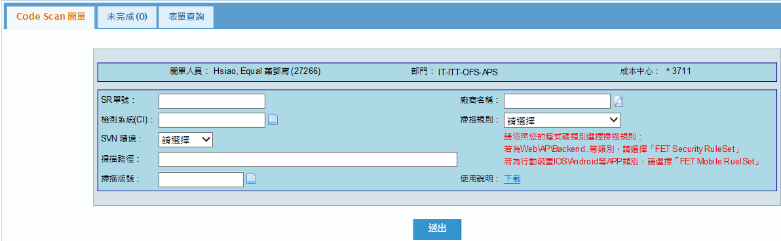
Jenkins的實際應用Code scan
IOM上的codescan其後台為jenkins
Notes:
介紹目前遠傳在jenkins上的應用，在IOM的codescan其後台為jenkins，利用在前台所儲存的資料進而使用jenkins來建構

Slide 37
jenkins其他功能

Slide 38
Agenda
Jenkins建置流程
Jenkins其他功能
Jenkins帳號權限管理
Jenkins測試工具介紹
Jenkins建置與建置後
Jenkins其他功能
Notes:
Jenkins建置流程:簡單的介紹jenkins的整體流程
Jenkins帳號權限管理:帳號方面最適合我們遠傳的AD帳號,權限方面主要介紹最彈性的Role-based strategy
Jenkins建置與建置後:會詳細介紹主要的建置方式
Jenkins其他功能:介紹jenkins其他較為實用的功能(聲明建構、備份、紀錄用戶行為已及目前遠傳在jenkins上面的應用)\
實際操作:會實際操作使用sonaqube進行codescan,錄製selenium腳本與jmeter腳本、最後已簡單的HelloWorld來demo自動化上版

Slide 39
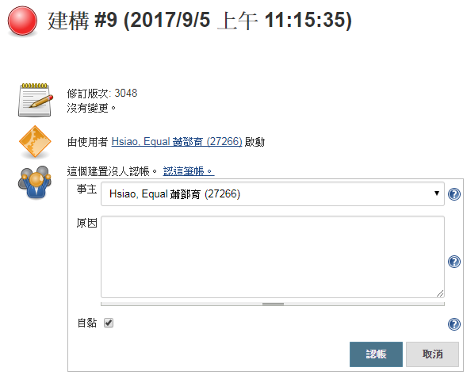
聲明建置
Notes:
當建構失敗時，知道有人發現了這個問題，jenkins聲明建構這個功能會顯示某人正在修復建構失敗的問題。
這樣避免了多個開發人員浪費時間試圖解決同樣的問題。
當建置失敗時聲明建構這個功能會顯示某人正在修復建置失敗的問題。
這樣避免了多個開
發人員浪費時間試
圖解決同樣的問題。

Slide 40
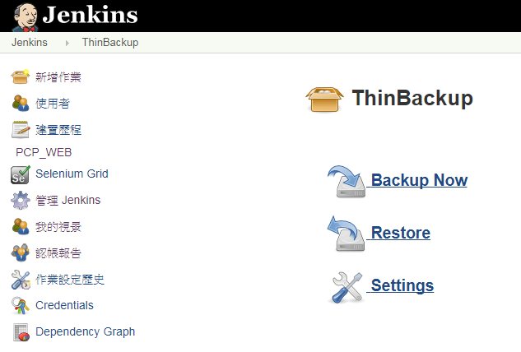
Jenkins備份
Notes:
http://ithelp.ithome.com.tw/articles/10109197
下載thinBackup到jenkins的plugin http://updates.jenkins-ci.org/download/plugins/thinBackup/
選取管理jenkins ->ThinBackup -> settings
在jenkins中的備份相當簡當，只要按下Backup Now 即可，如果需要定期備份也可以設定排程自動備份，設定Backup director 備份檔案位置

Slide 41
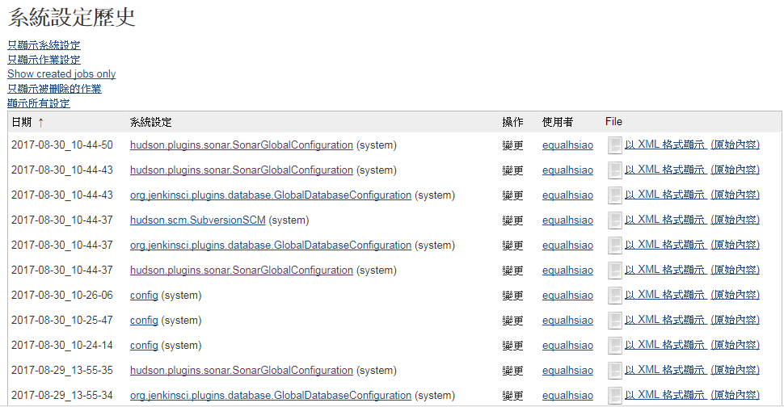
作業設定歷史
Notes:
安裝Audit Trail , JobConfigHistory
1.Jenkins也可以紀錄個人用戶行為，誰對服務器配置做了什麼，都會被記錄
2.Audit Trail紀錄了創建、修改、查看、刪除作業配置，以及哪個用戶執行的該操作。
3.JobConfigHistory紀錄包括作業和系統配置全部的變更歷史

Slide 42
實際操作

Slide 43
Agenda
Jenkins建置流程
Jenkins測試工具介紹
Jenkins帳號權限管理
Jenkins其他功能
Jenkins建置與建置後
實際操作
Notes:
Jenkins建置流程:簡單的介紹jenkins的整體流程
Jenkins帳號權限管理:帳號方面最適合我們遠傳的AD帳號,權限方面主要介紹最彈性的Role-based strategy
Jenkins建置與建置後:會詳細介紹主要的建置方式
Jenkins其他功能:介紹jenkins其他較為實用的功能(聲明建構、備份、紀錄用戶行為已及目前遠傳在jenkins上面的應用)\
實際操作:會實際操作使用sonaqube進行codescan,錄製selenium腳本與jmeter腳本、最後已簡單的HelloWorld來demo自動化上版

Slide 44
實際操作
OAPS自動化測試
自動化上版
IL 自動化測試

Slide 45
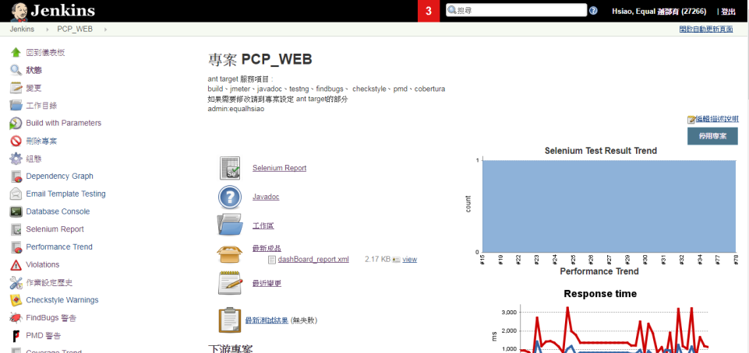
OAPS自動化測試實例

Slide 46
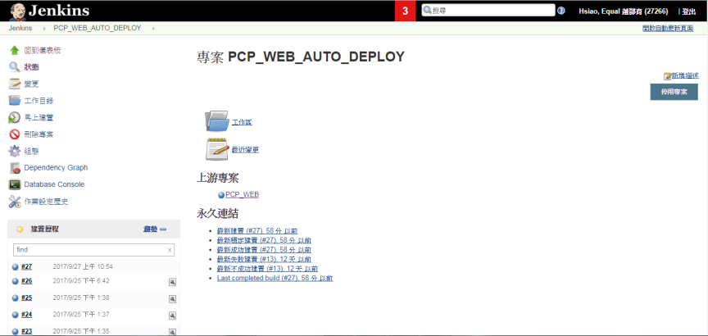
自動化上版實作

Slide 47
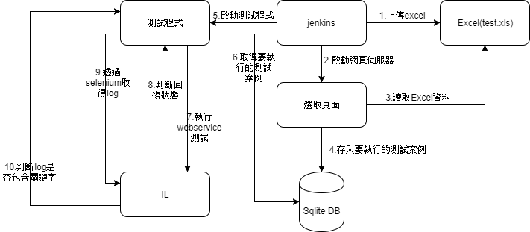
IL自動化測試實例

Slide 48
結論
Jenkins之所以強大在於其:
支援CI/CD
提供了各種功能的套件
可供使用者自由組合
中文化介面與詳細的說明
在此僅介紹了相較基礎的功能，未介紹到的部分就等待各位發掘，謝謝聆聽。
Notes:
在開始撰寫本文時jenkins的版本為2.7.8

Slide 49
Thank you.

Slide 50
求助!我登不進去了
這種情況很可能發生在你把自己鎖在了jenkins外。例如、你保存了錯誤的管理原安全矩陣配置。如果發生這樣的情況，佈要慌張 這裡有個簡單的解決辦法，只需要Jenkins的主目錄的訪問權限。只需打開位於jenkins主目錄下的config.xml文件，找到<useSecurity>元素，修改值為false並進行重啟來恢復你對jenksin的訪問。

